Slide 1
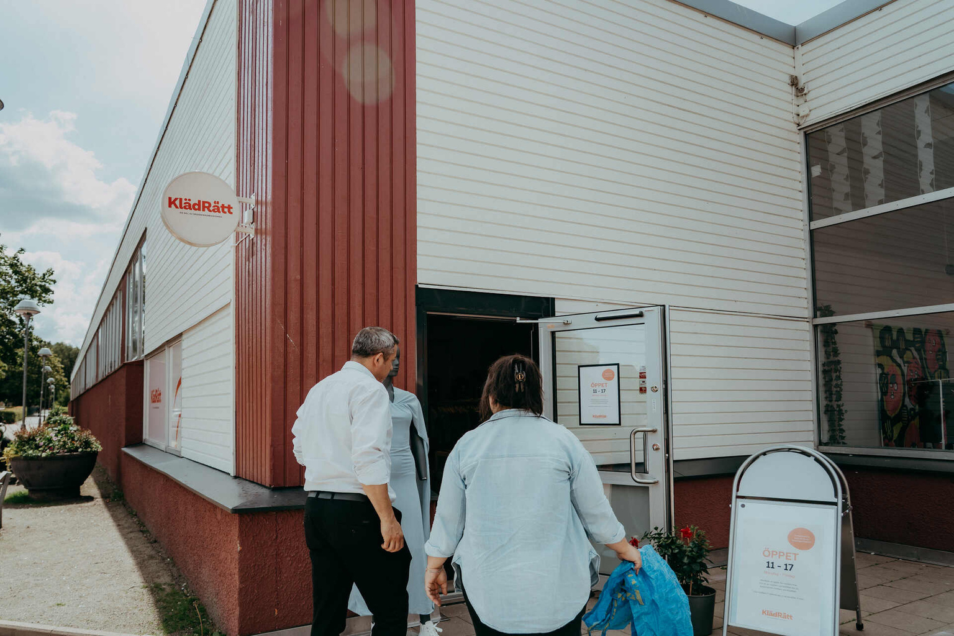
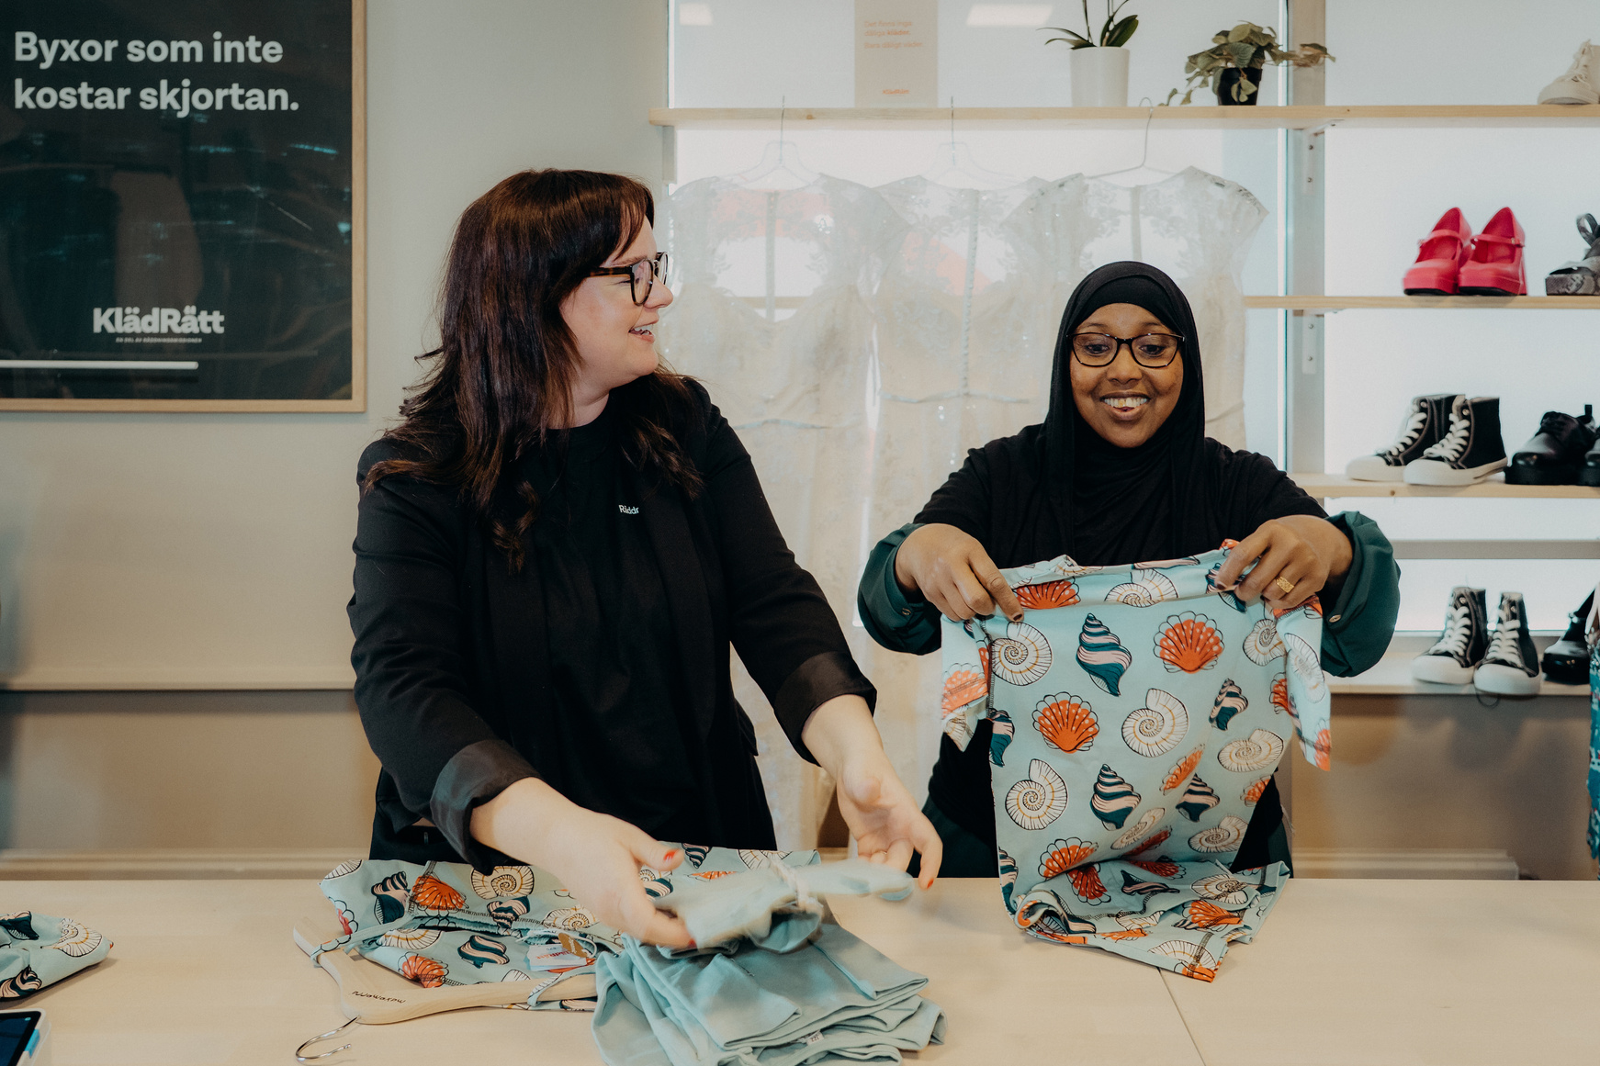

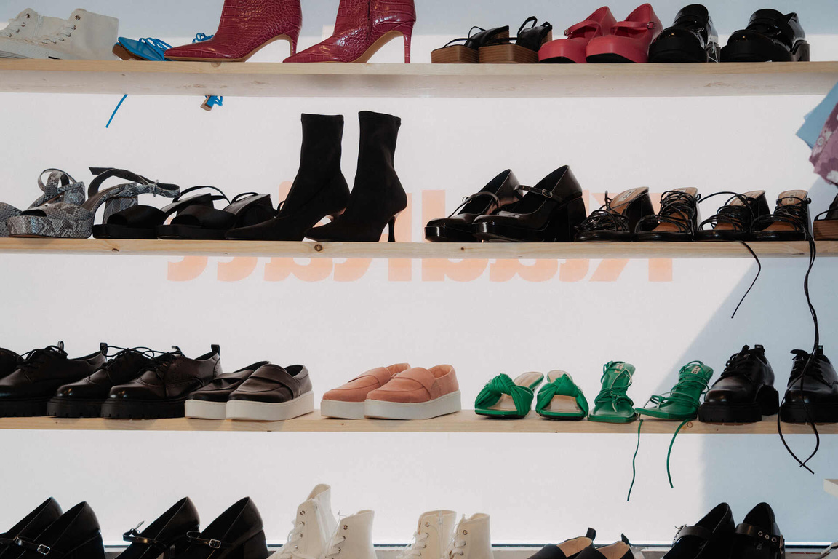
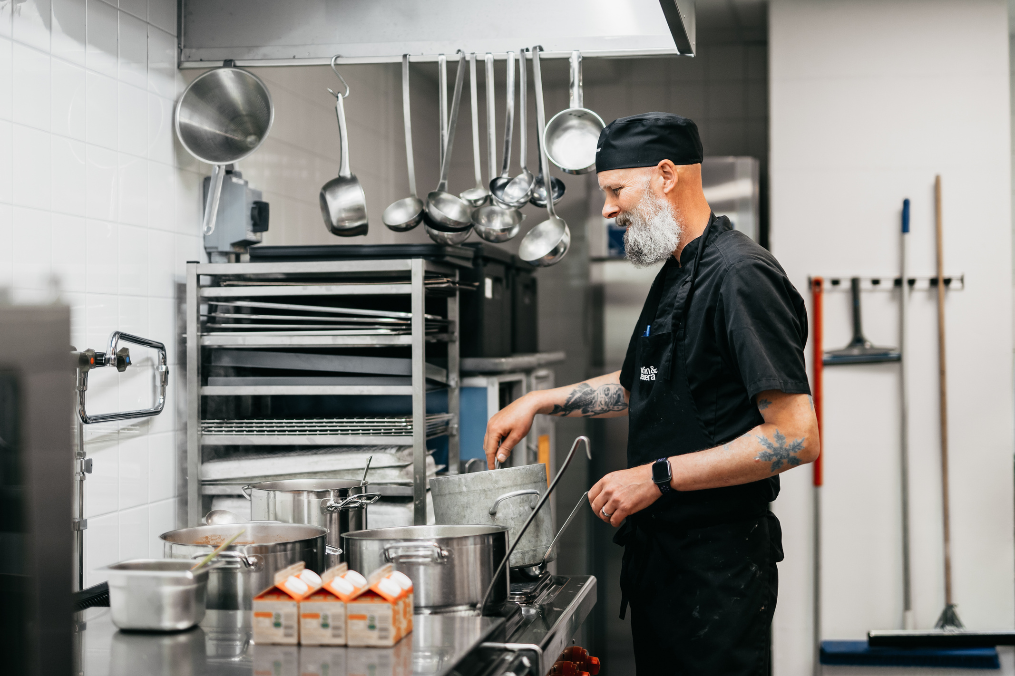

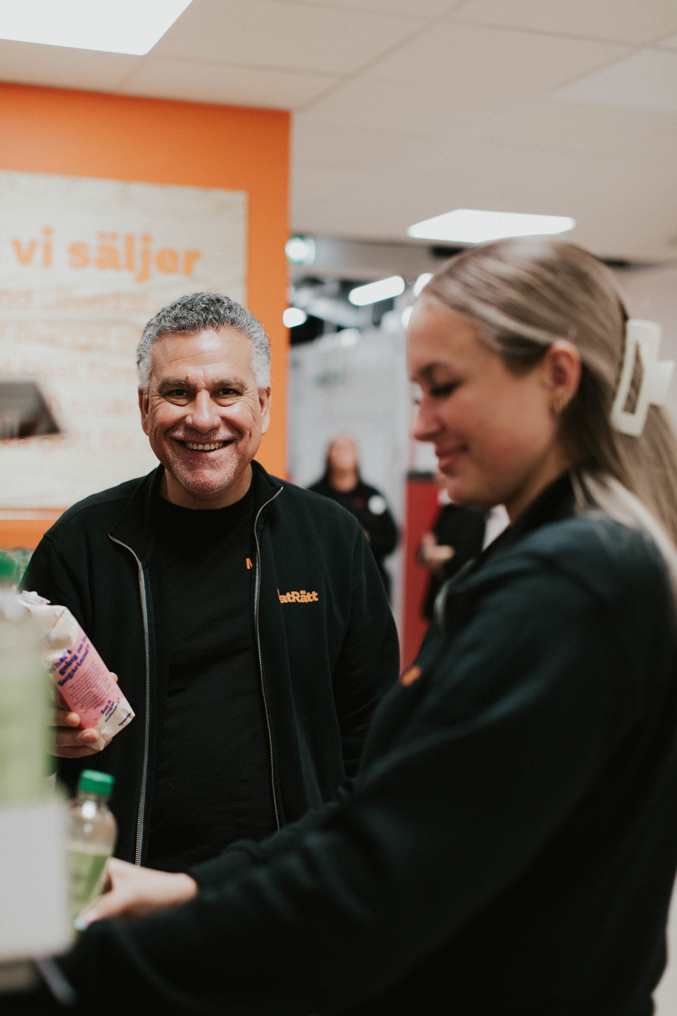
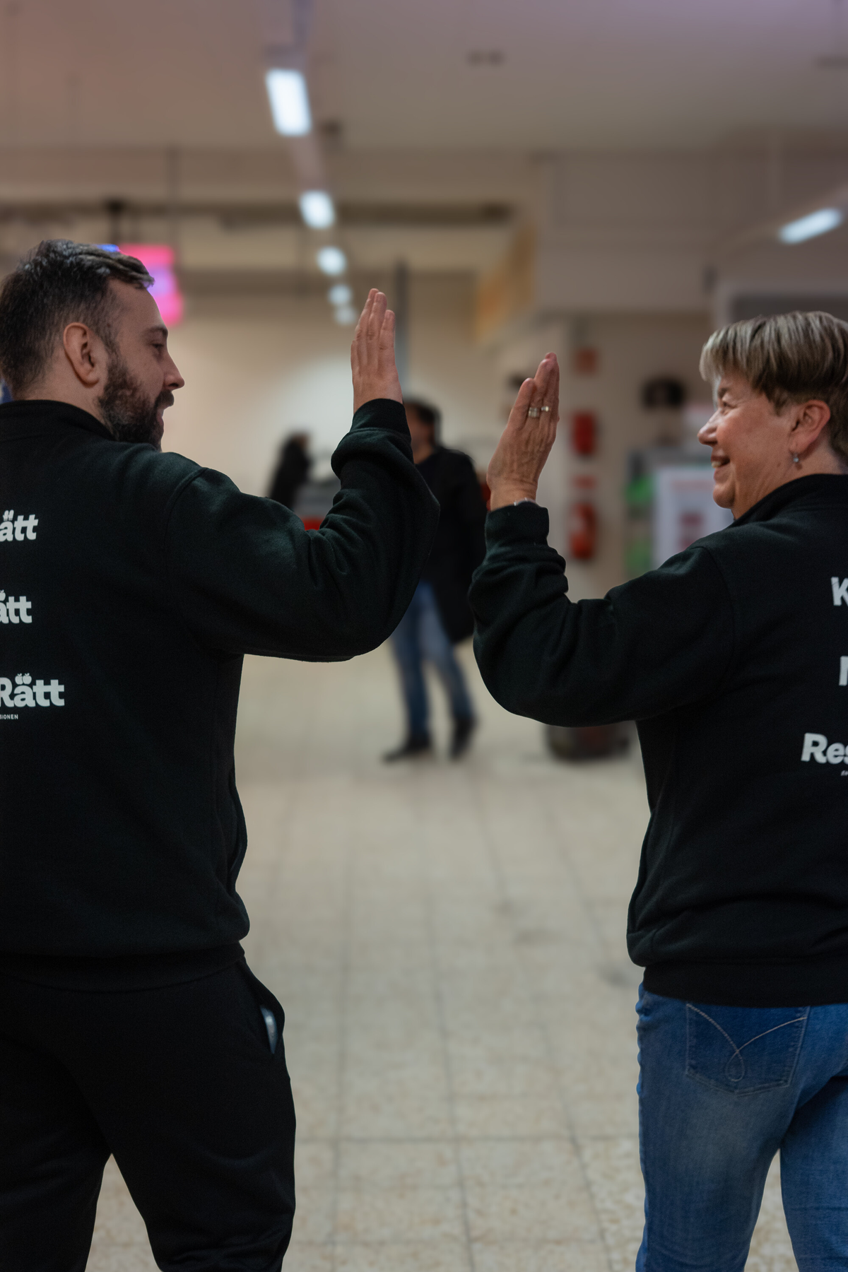

Socialt företagande

Slide 2
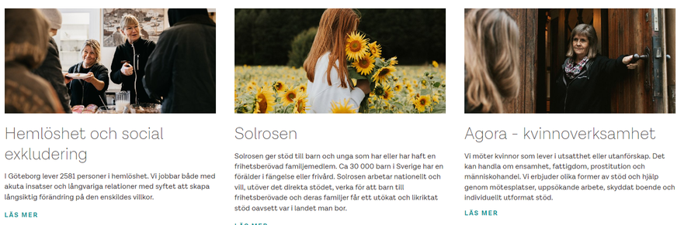
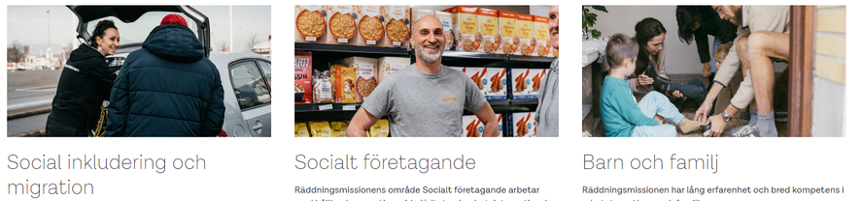
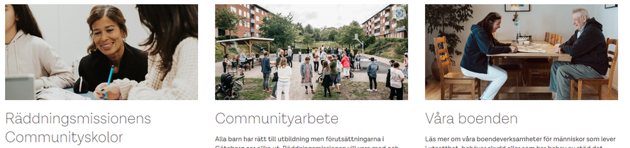
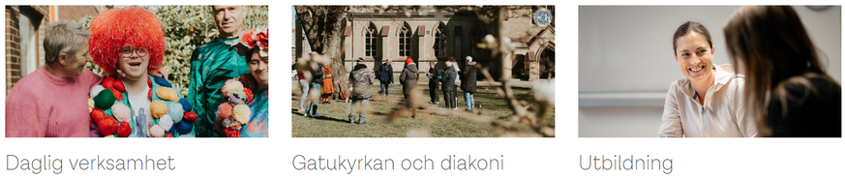
Räddningsmissionen
Ett värdigt liv för alla
Räddningsmissionen är en idéburen organisation som sedan 1950-talet bedriver socialt arbete genom ett 30-tal verksamheter i flera delar av samhället. Vi arbetar varje dag mot visionen "Ett värdigt liv för alla" och en av våra grundvärderingar är att vi vill möta människor i ögonhöjd. Vår organisation vilar på en kristen grund och är öppen för alla oavsett kön, ålder, sexuell läggning, könsöverskridande identitet eller uttryck, etnicitet, funktionsnedsättning eller trosuppfattning.
Vårt uppdrag är att uppmärksamma och motverka förhållanden i samhället som leder till eller förvärrar utsatthet och utanförskap. Räddningsmissionens sociala företag bygger på en ekonomiskt hållbar modell och som icke-vinstdrivande organisation återinvesteras eventuellt överskott tillbaka in i verksamheterna.
Räddningsmissionens verksamheter är indelade i
fyra organisatoriska områden:
Hemlöshet och social
exkludering
Solrosen
Agora - Kvinnoverksamhet
Social inkludering och
migration
Socialt företagande
Barn och familj
Räddningsmissionens
Communityskolor
Communityarbete
Boenden
  RM Social
  RM Bildning
  RM Omsorg
  Socialt företagande
Daglig verksamhet
Gaturkyrkan och diakoni
Utbildning

Slide 3




Tre verksamheter med tre gemensamma mål:
1
2
3
Motverka social & ekonomisk utsatthet
Minska överskott/svinn av mat & kläder
Ett inkluderande arbetsliv
Vi hjälper människor som kämpar med att få pengarna att räcka till på grund av
socioekonomisk utsatthet. Som medlem på MatRätt och KlädRätt handlar man mat och kläder till lägre priser.
Vi tar vara på funktionell mat och nya osålda kläder från företag för att förhindra att varorna slängs eller förstörs.
Vi coachar människor närmre arbetslivet och skapar sysselsättning genom praktik, arbetsträning, ungdomsjobb och språkstöd.

Slide 4
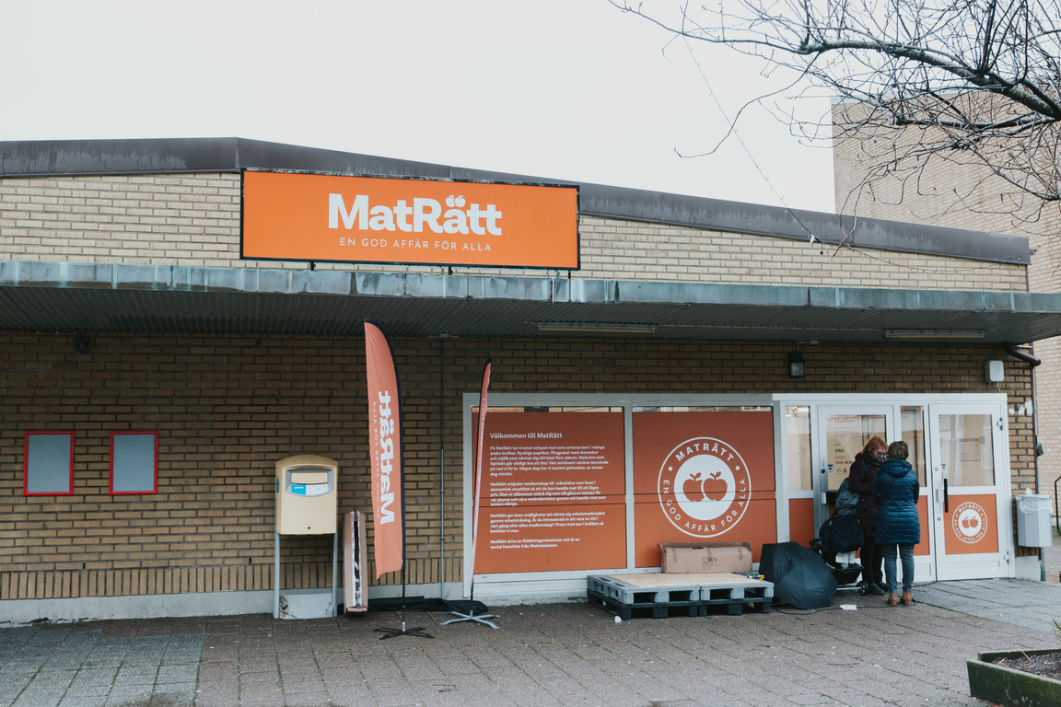
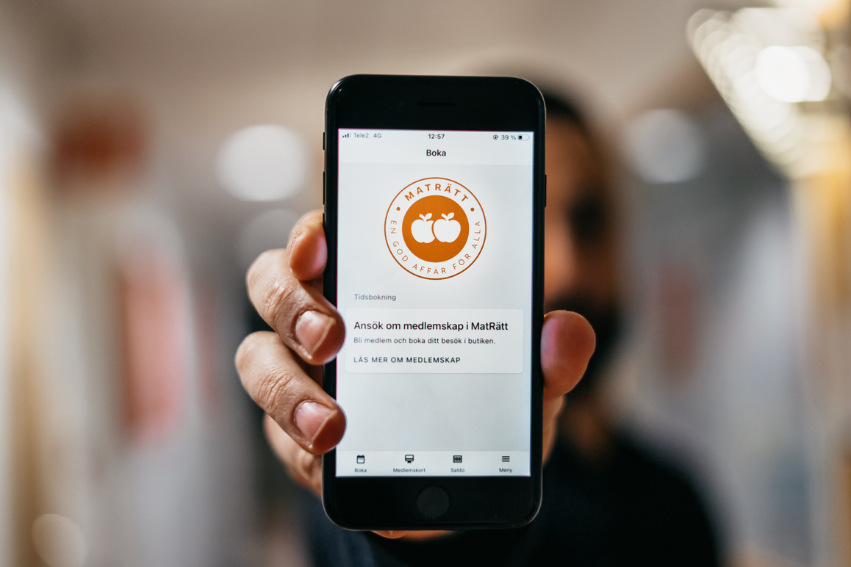
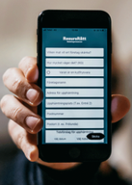
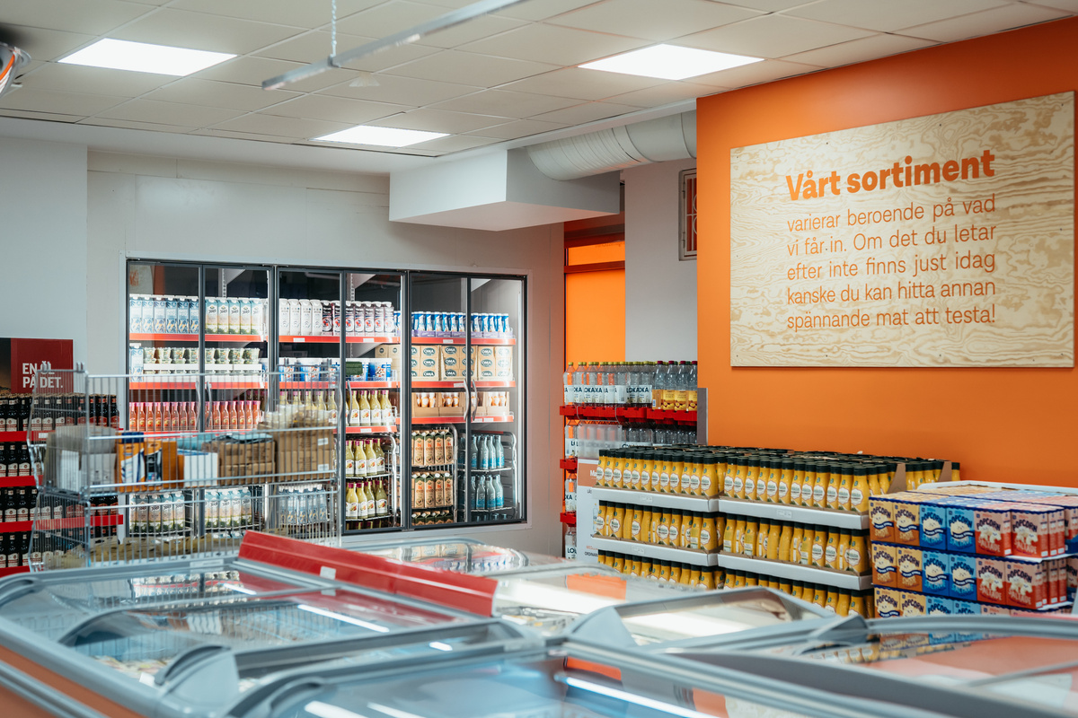
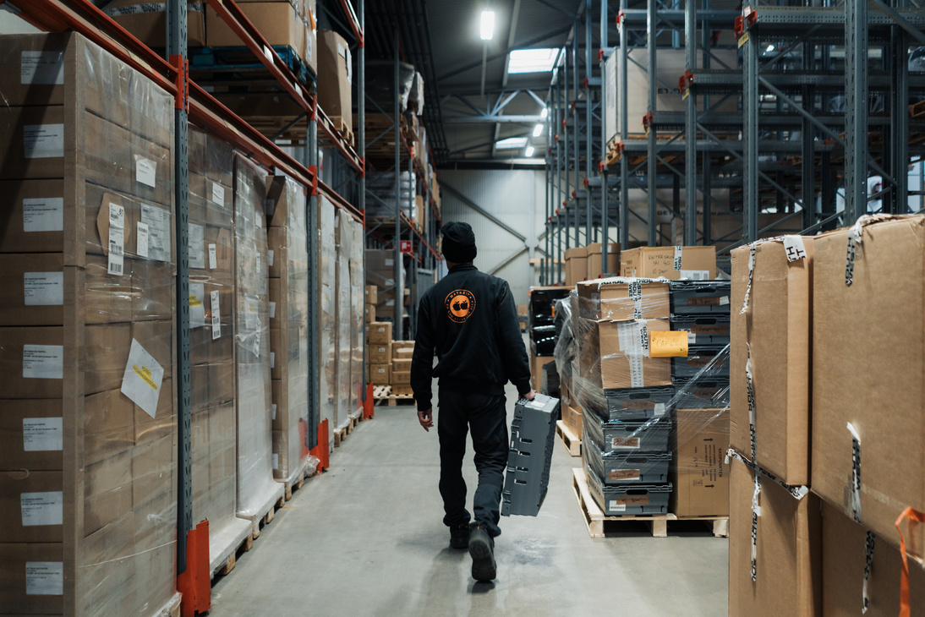
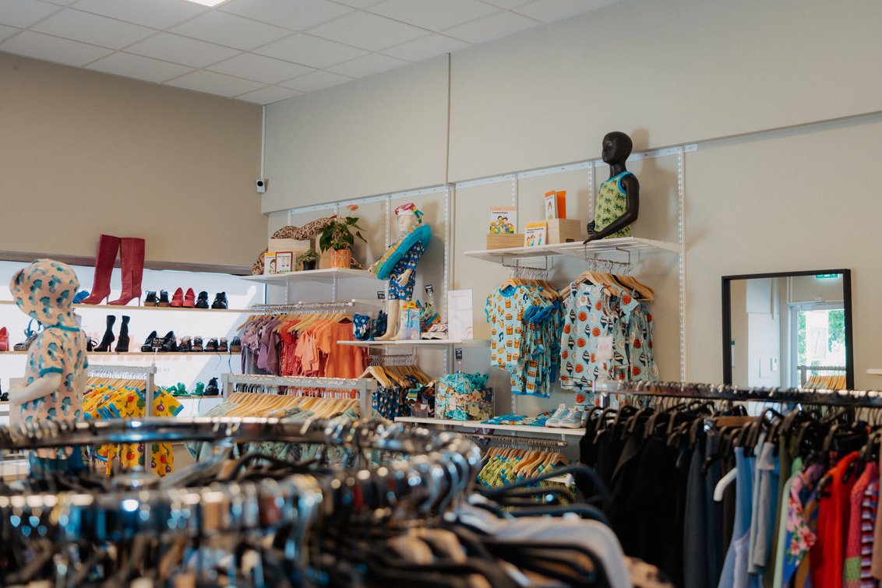

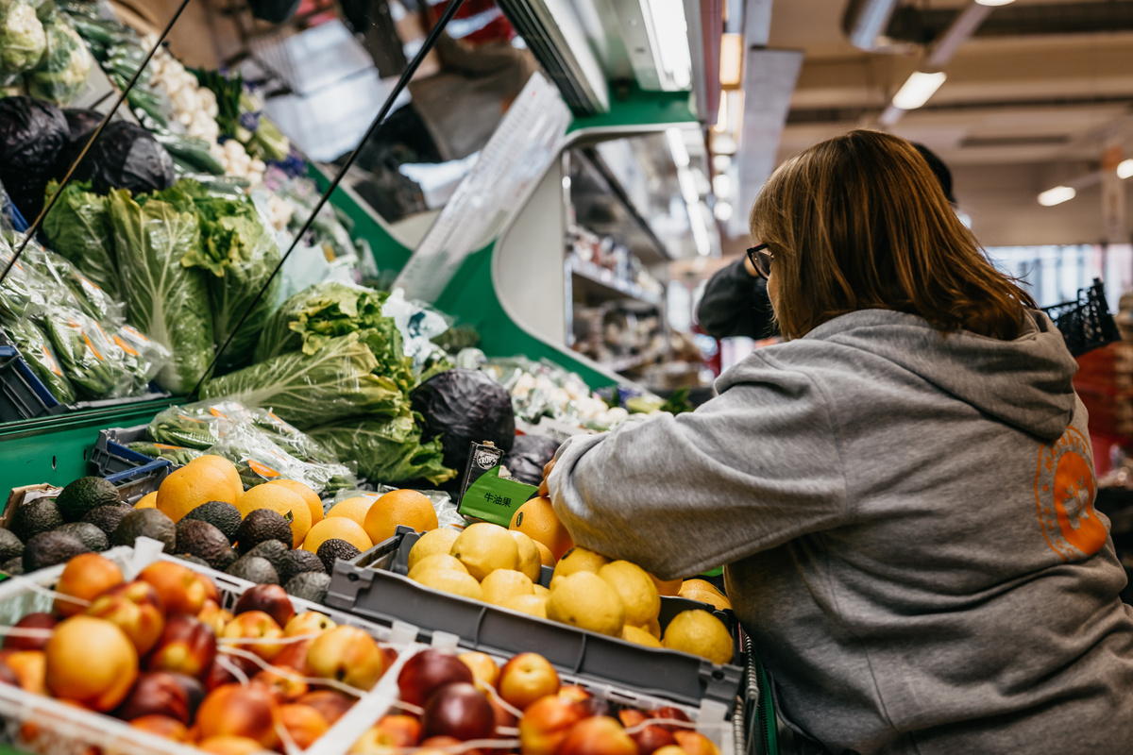
Fem år av social förändring
MATRÄTT
WIESELGRENSPLATSEN
MATRÄTT FLATÅS
KLÄDRÄTT
MATRÄTT
RANNEBERGEN
2020
2025
RESURSRÄTT
LOGISTIKCENTRAL
APPEN
RESURSRÄTTAPPEN

Slide 5
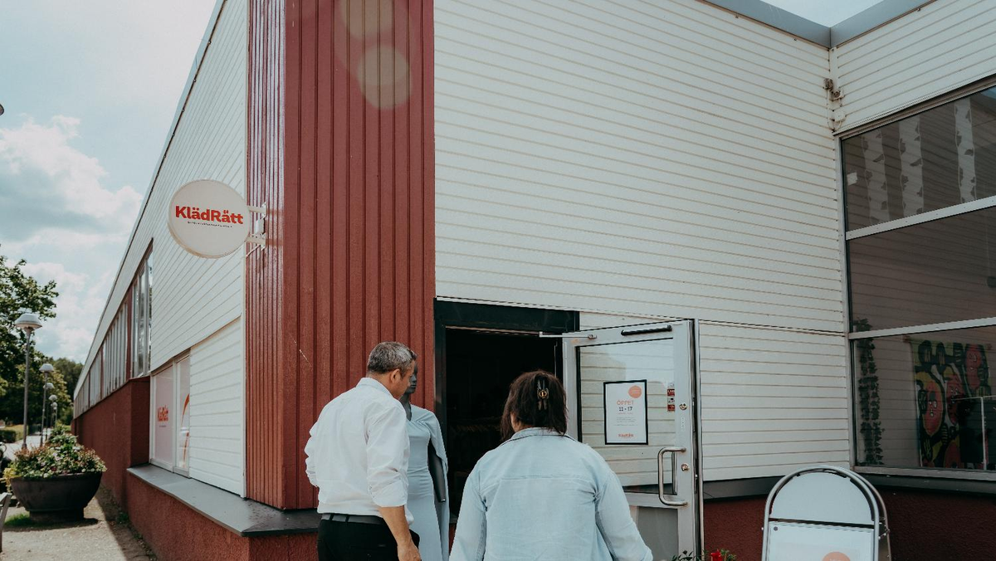
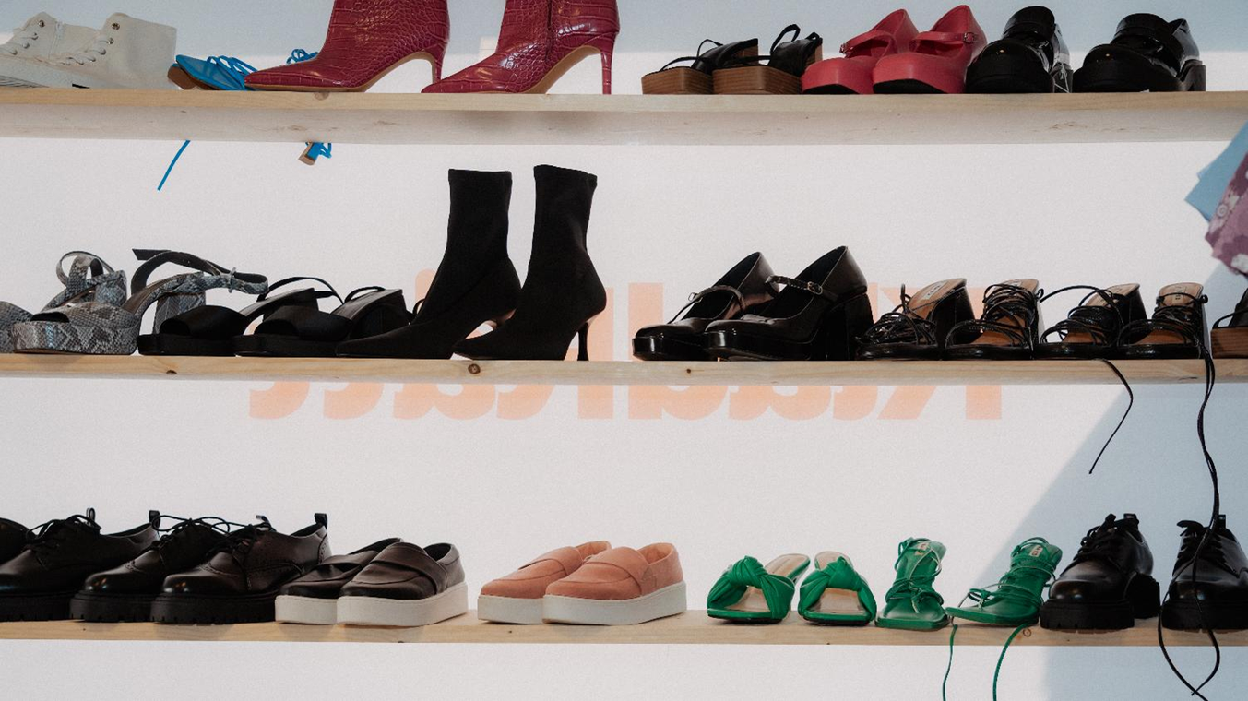
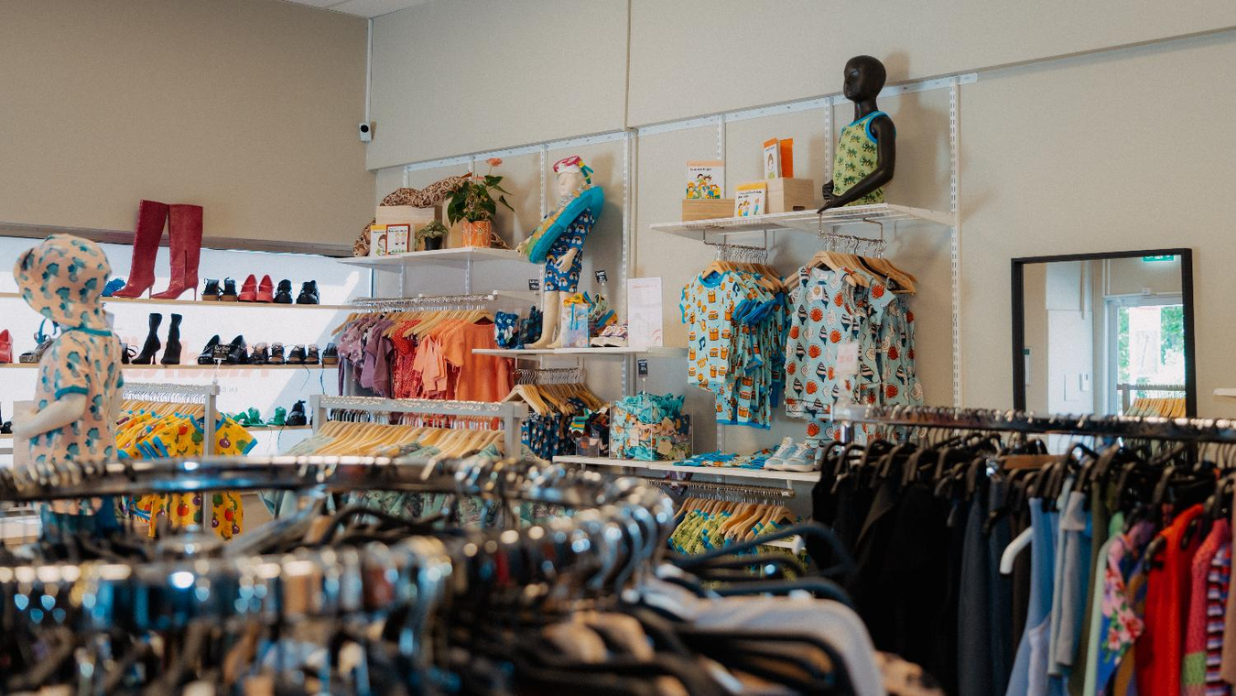
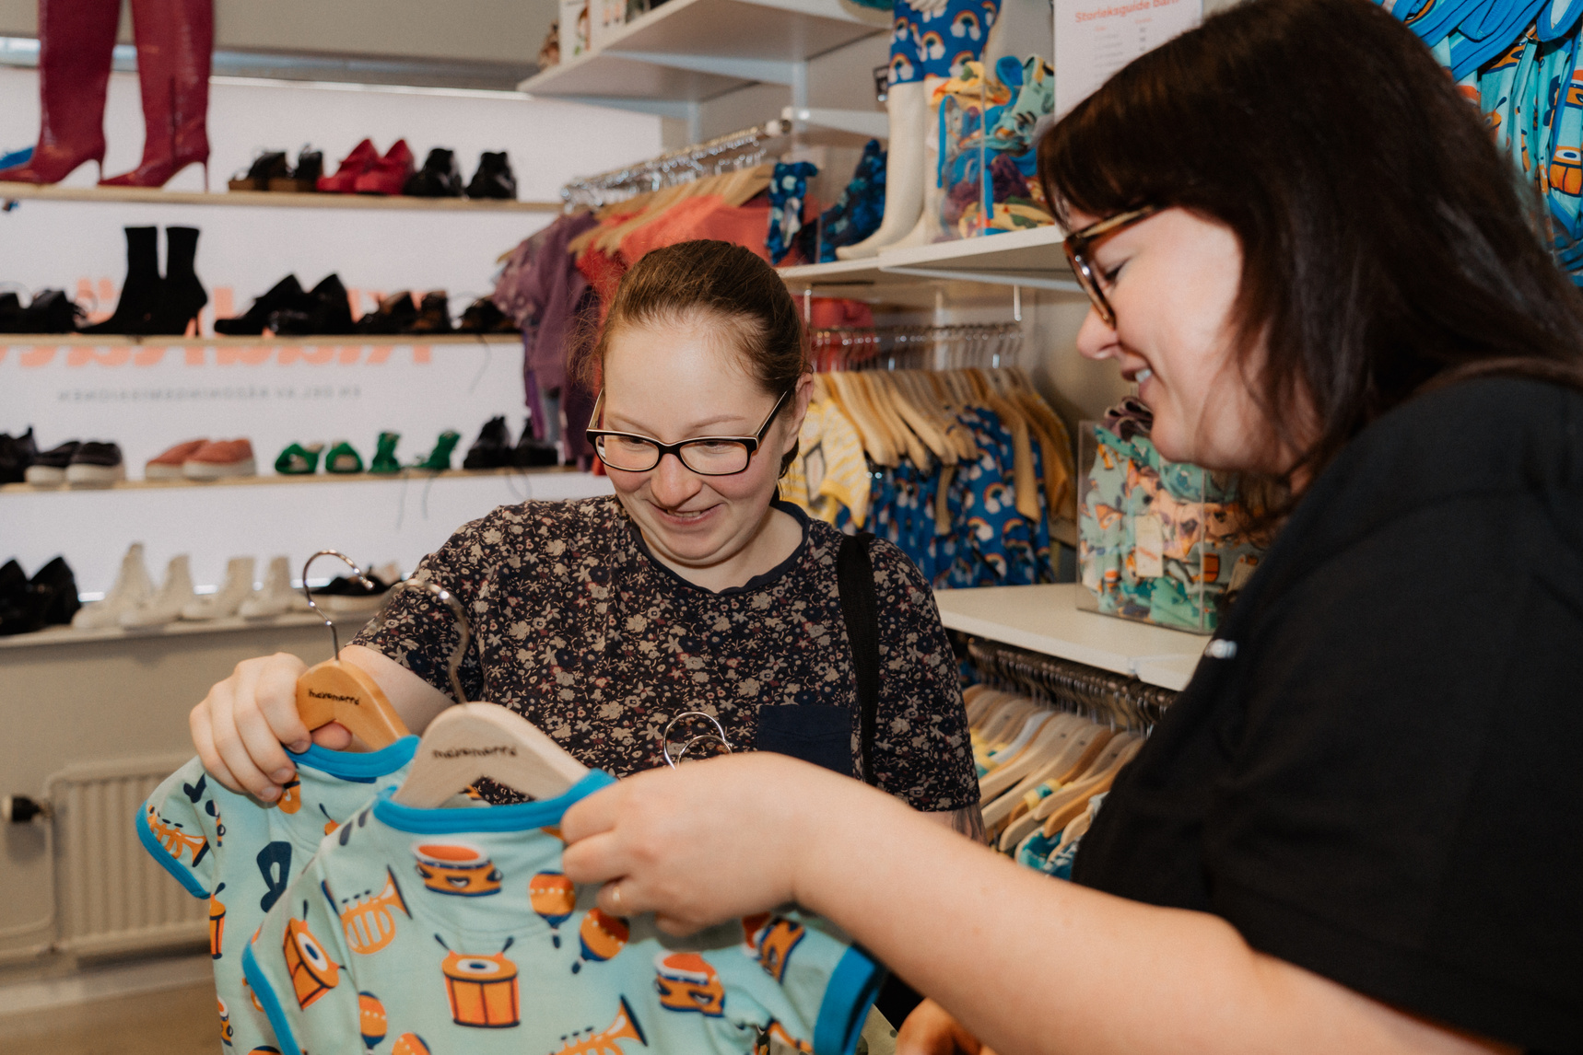
KlädRätt är en social klädbutik som kombinerar cirkulär ekonomi med socialt ansvarstagande.

Slide 6
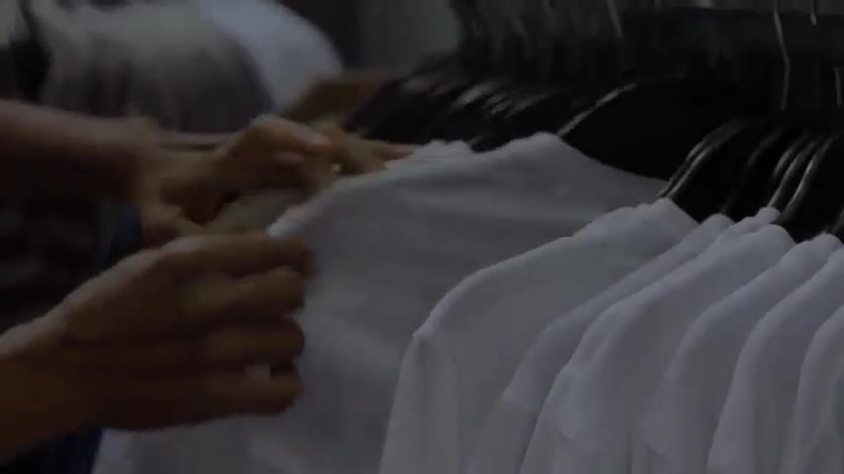

Slide 7

Majoriteten behöver konsumera mindre och mer hållbart. Men vissa behöver konsumera mer för att täcka de mest grundläggande behoven.
Notes:
KlädRätt bidrar till att våra kunder kan göra fler val. Våra butiker är inte en outlet eller för alla.
Reusrser och relationer till klädföretag.

Slide 8
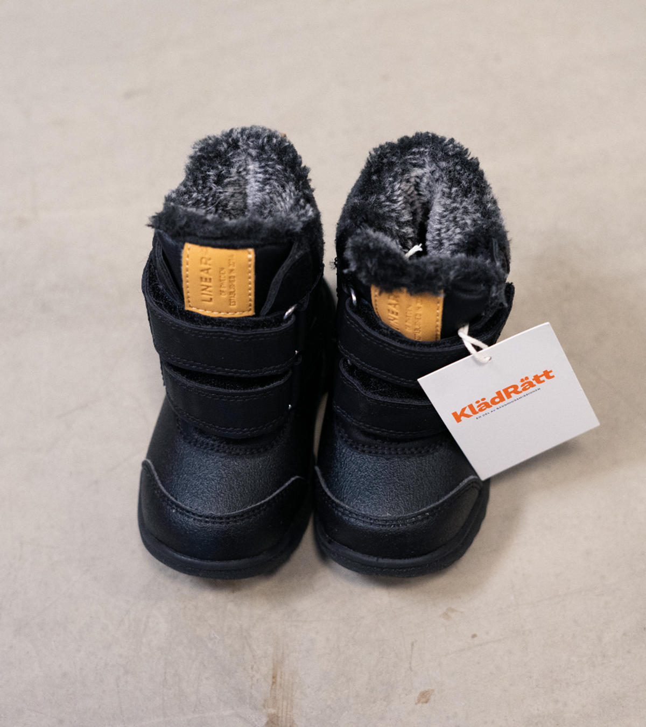
Kläder - mer än tyg och trender
  För ekonomiskt utsatta barnfamiljer är tillgången till kläder en daglig kamp, vilket kan leda till social exkludering och ökad stress.
  Kläder är inte bara tyg och trender – de är en förutsättning för en värdig tillvaro och en nyckel till att kunna delta i samhället.
87%
Av MatRätts medlemmar har inte resurser att köpa kläder till sig själva eller sina barn.
72%
Av MatRätts medlemmar har vid ett eller flera tillfällen behövt avstå aktivitet på grund av brist på passande kläder.

Slide 9


Socialt företagande
Från social supermarket
till hållbar samhällskraft

